Slide 1
Parti socialiste belge : faites-vous membre ! (ARC-C AFF DIV 0346)

Slide 2
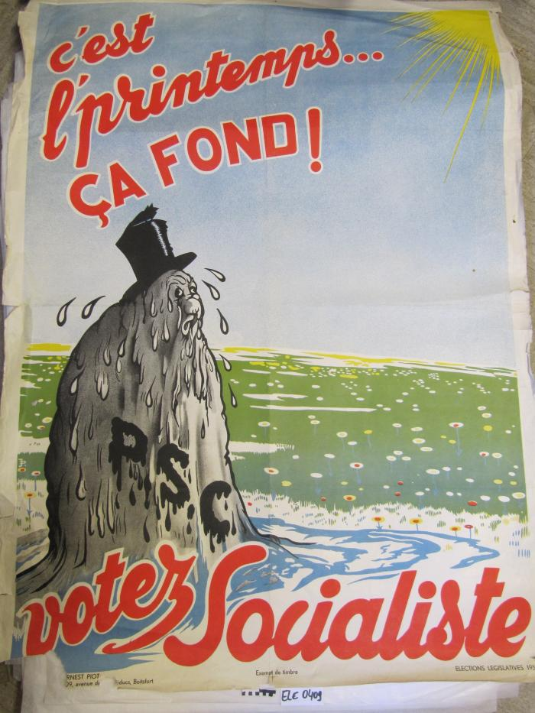
C'est l'printemps... Ça fond ! : votez socialiste (ARC-C AFF ELE 0409)

